Slide 1
মাথা খাটানো
Brain Storming

Slide 2
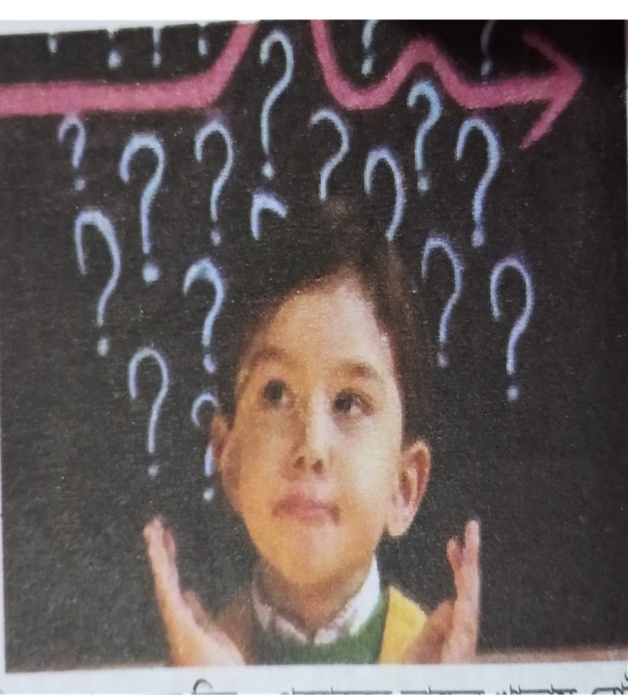
বাংলাদেশ ও বিশ্বপরিচয়
Brain Storming
তাছলিমা আক্তার
সহকারী শিক্ষক
দোয়ানী সরকারী প্রাথমিক বিদ্যালয়
নরসিংদী সদর, নরসিংদী

Slide 3
মাথা খাটানো হলো শিক্ষার্থীদের একটি প্রশ্ন ছুঁড়ে দেওয়া

Slide 4
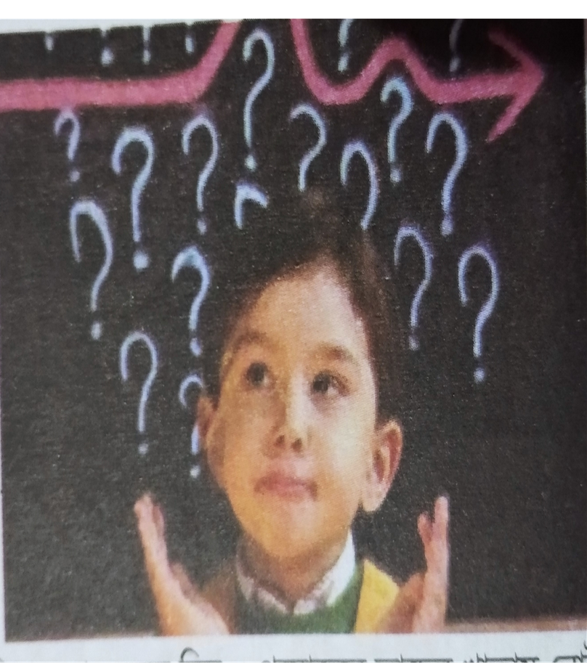
সময়ঃ ২/৩ মিনিট
ভাল মানুষ কাদের বলে?

Slide 5
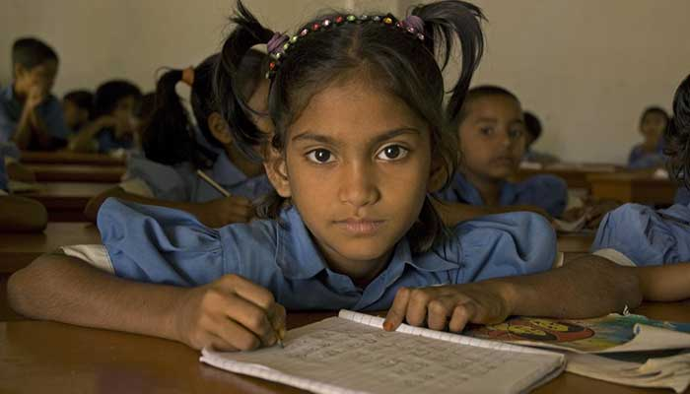
প্রয়োজনে শিক্ষার্থীরা তাদের ধারণাগুলো খাতায় নোট করবে।

Slide 6
শিক্ষার্থীদের মতামতগুলা একজন একজন করে প্রকাশ করতে বলা। প্রাপ্ত মতামতগুলো বোর্ডে লিখা। সকল মতামতই গ্রহণ করতে হবে। এখানে ভুল শনাক্ত বা সংশোধন থেকে বিরত থাকা।

Slide 7
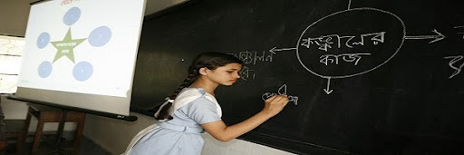
মতামতগুলো সহজ ও সংক্ষিপ্তভাবে বোর্ডে লিখা।
সকলের ধারণা পাওয়ার পর আলোচনা করে সিদ্ধান্ত গ্রহণ করতে হবে।

Slide 8
সকলের ধারণা পাওয়ার পর আলোচনা করে সিদ্ধান্ত গ্রহন করতে হবে।
এভাবে বিভিন্নগ শ্রেণির বাংলাদেশ ও বিশ্ব পরিচয়- এর বিষয়বস্তু প্রাথমিক ধারণা বা পূর্ব অভিজ্ঞতা ব্যবহারে এ কৌশল প্রয়োগ করা যেতে পারে।

Slide 9
ধন্যবাদ

